Slide 1
현장실습 통합관리 시스템
교수 매뉴얼

Slide 2
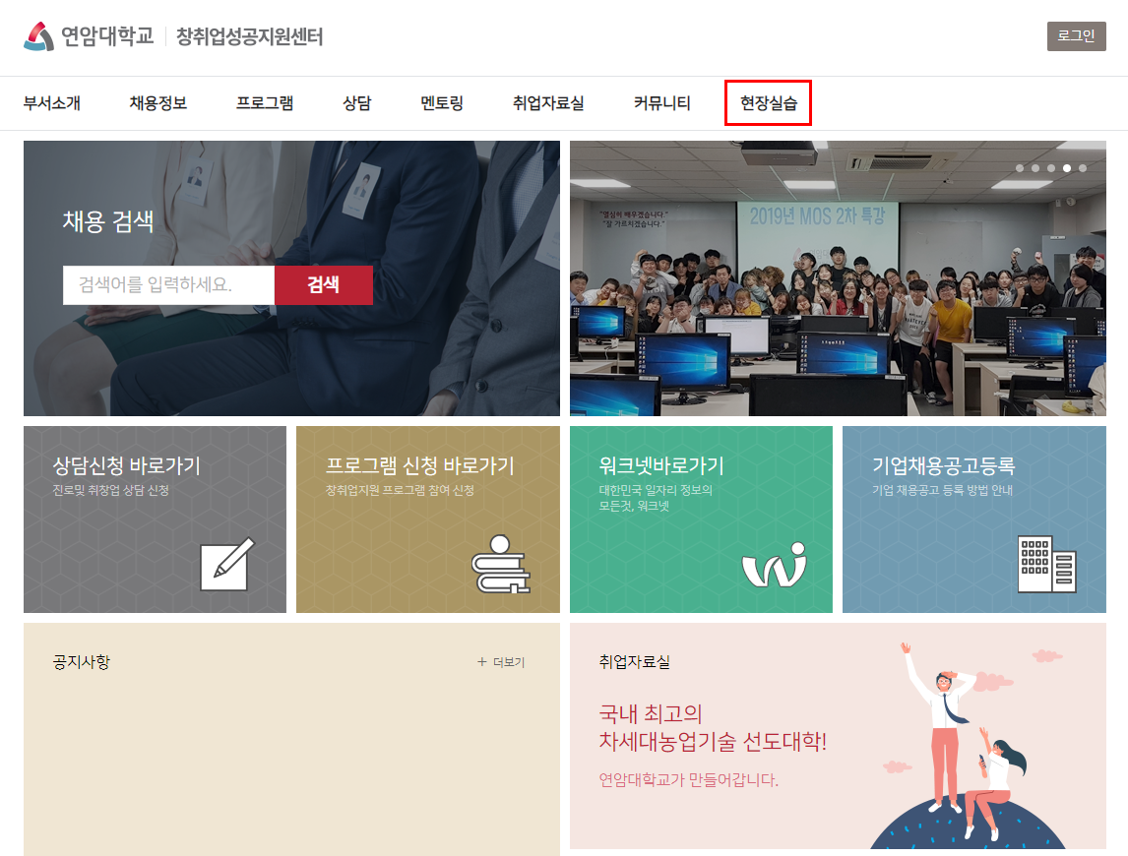

Slide 3
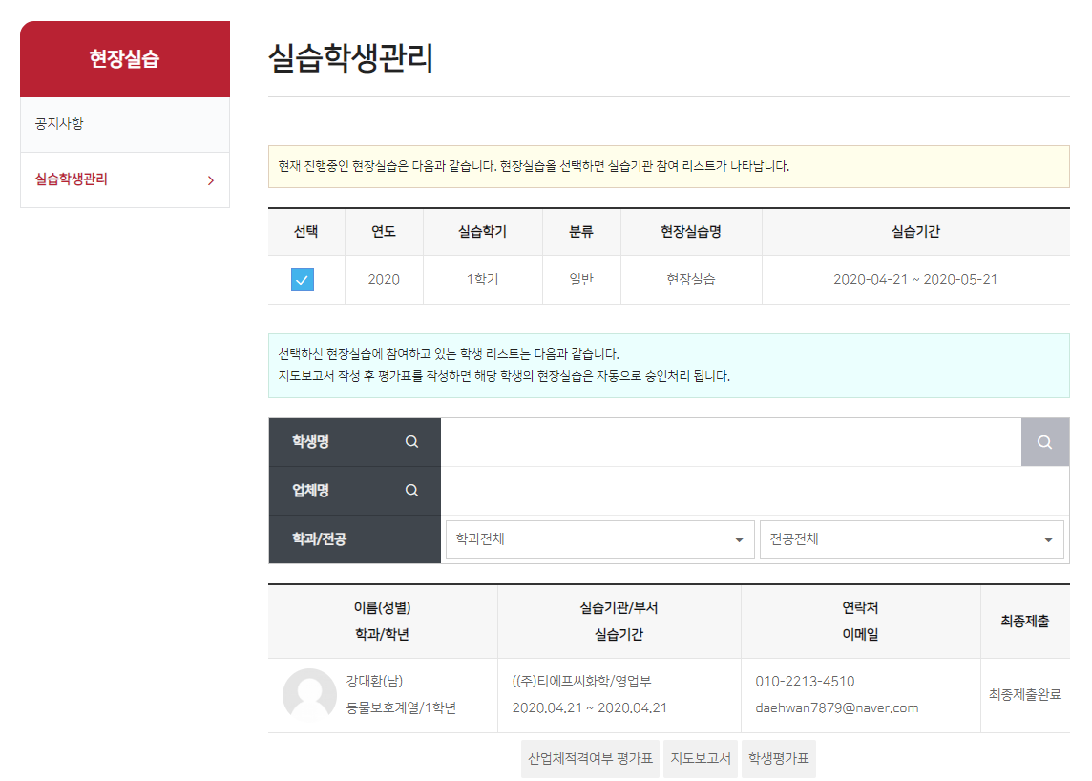
실습학생관리
1
2
3
4
8
5
4
7
실습학생 관리 화면입니다.
① 상단 리스트 : 현장실습 프로그램 리스트 ② 원하는 현장실습 프로그램을 선택합니다.
③ 학생 검색 기능 ④ 하단 리스트 : 참여학생 리스트
⑤ 산업체적격여부평가표를 작성합니다.
⑥ 지도보고서를 작성합니다.
⑦ 학생평가표를 작성합니다.
⑧ 모든 보고서를 작성한 후 최종제출합니다. (최종제출 후에는 수정할 수 없습니다.)

Slide 4
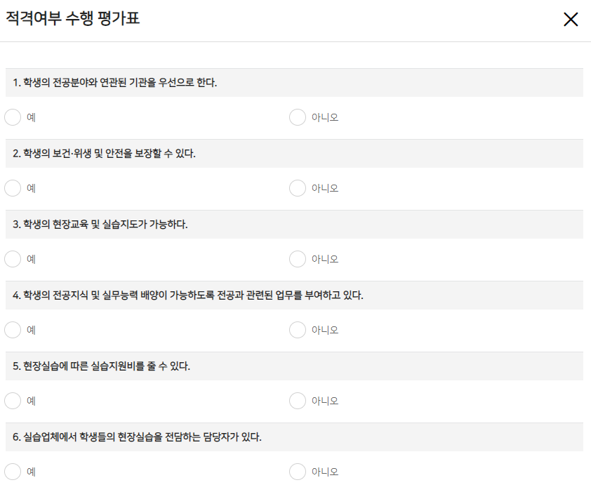
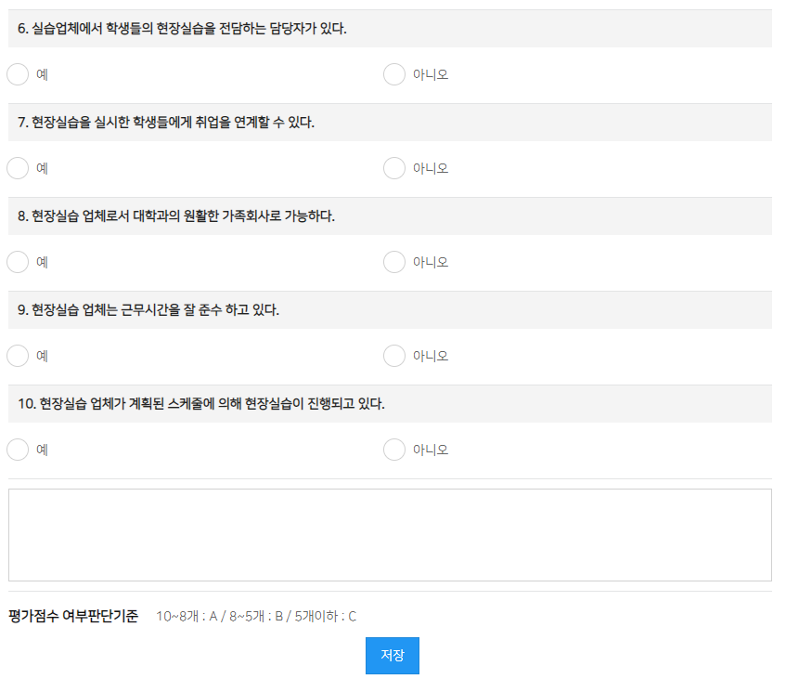
실습학생관리 > 실습기관 적격여부 평가
실습기관 적격여부 평가
실습기관 적격여부 평가 화면입니다.
해당하는 항목을 선택한 후 저장 버튼을 클릭하면 평가가 완료됩니다.

Slide 5
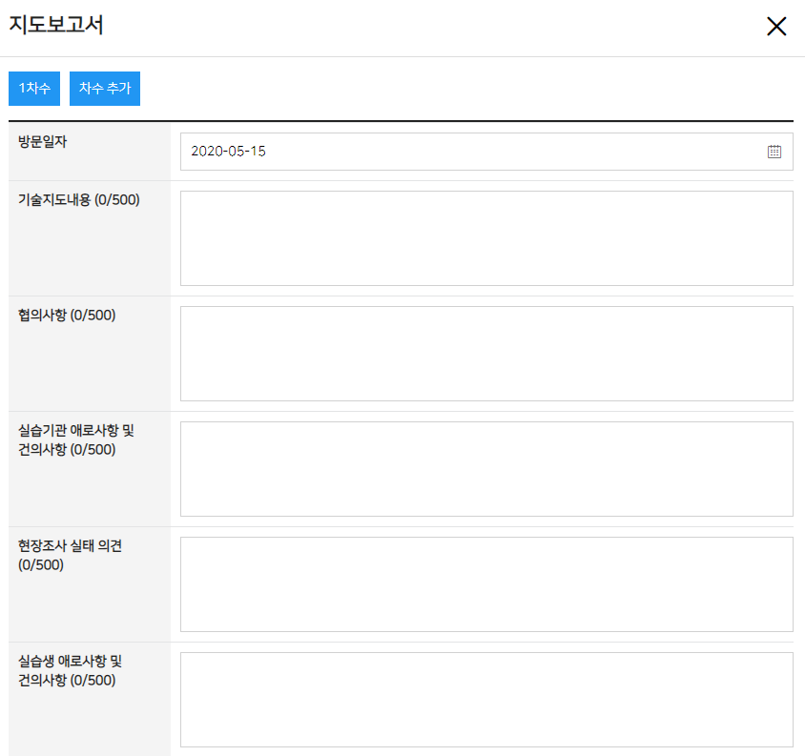
실습학생관리 > 지도보고서
1
2
지도보고서 작성 화면입니다.
각 항목 내용 입력 후 저장 버튼을 클릭하면 지도보고서 저장이 완료됩니다.
이 때 ① 의 차수 추가 버튼을 클릭하여 차수를 추가하여 작성할 수 있습니다.

Slide 6
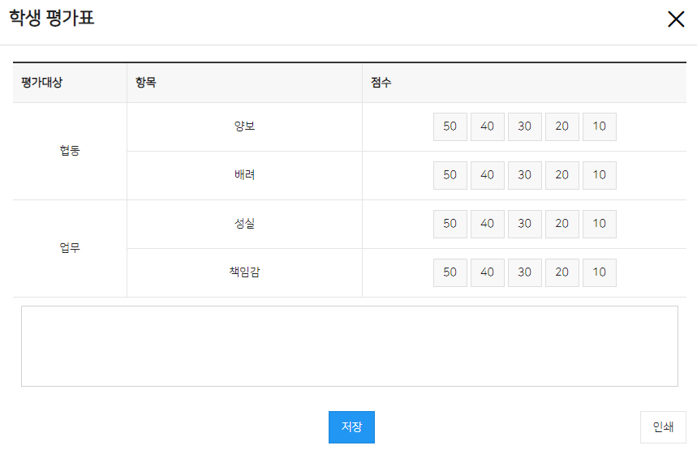
실습학생관리 > 학생평가표
1
2
3
4
학생의 현장실습 내용에 대한 평가표를 작성합니다.
① 평가점수를 선택합니다.
② 평가내용을 작성합니다.
③ 저장을 원할 경우 저장 버튼을 클릭합니다. (최종제출 이전에는 수정 가능합니다.)
④ 인쇄를 원할 경우 인쇄 버튼을 클릭합니다.

Slide 7
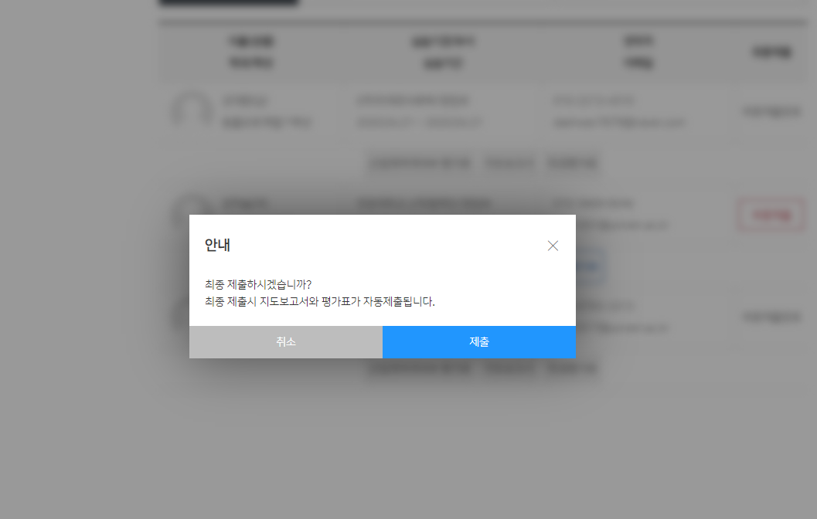
실습학생관리 > 학생평가표
각종 평가표를 작성한 이후에는 최종제출 버튼을 클릭하여 모든 내용을 학교에 최종제출합니다.
최종제출 이후에는 내용을 수정할 수 없습니다.

